Slide 1
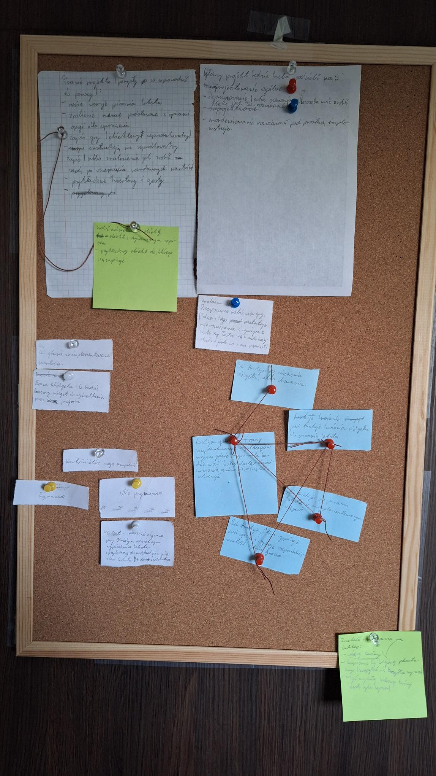
Początki
Notes:
Zacznij od informacji ogólnie co to jest.

